Slide 1



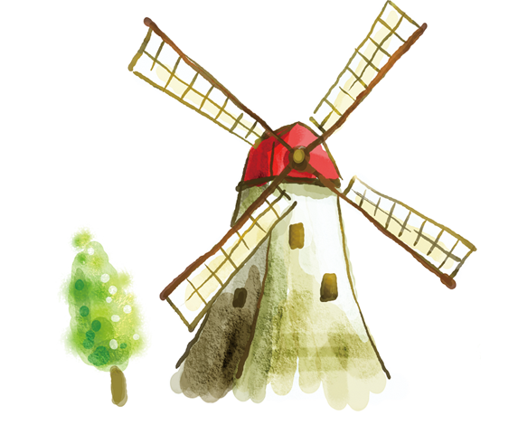
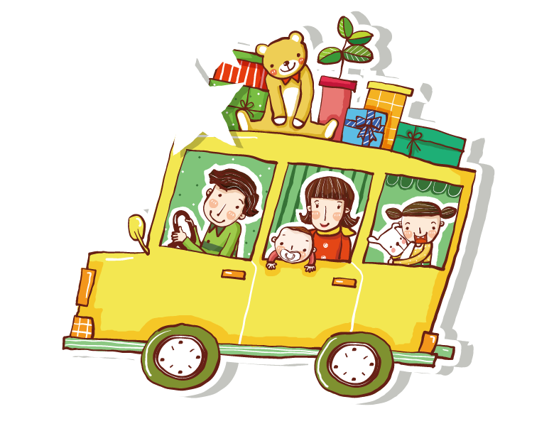
TIẾT 85
CỦNG CỐ VÀ MỞ RỘNG,
THỰC HÀNH ĐỌC

Slide 2


KHỞI ĐỘNG

Slide 3
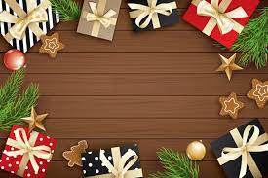

HỘP QUÀ MAY MẮN
Trong mỗi hộp quà ẩn chứng một số điểm bí ẩn. Các em hãy trả lời đúng các câu hỏi để nhận về phần quà cho mình nhé.

Slide 4







6
8
4
1
9
7
5
3
10
2

Slide 5





Câu 1: Truyện Thánh Gióng xảy ra ở đời vua nào?
Xin chúc mừng bạn đã có 5 điểm.
Hùng vương thứ 6.

Slide 6
Câu 2: Tiếng nói đầu tiên mà Thánh Gióng cất lên là gì?
Xin chúc mừng bạn có 10 điểm.
Mẹ ra mời sứ giả vào đây.

Slide 7
Câu 3: Để tưởng nhớ công ơn của Thánh Gióng, vua phong cho chàng làm gì?
Chúc mừng bạn đã ghi được 15 điểm.
Phù Đổng Thiên Vương.

Slide 8
Câu 4: Truyện Sơn Tinh, Thủy Tinh sảy ra ở đời vua nào?
Tuyệt vời vì bạn đã được 10 điểm.
Hùng Vương thứ 18.

Slide 9
Câu 5: Trong truyện Sơn Tinh, Thủy Tinh, Sơn Tinh đến từ đâu?
Chúc mừng bạn đã có them 5 điểm.
Núi Tản Viên.

Slide 10

Câu 6: Trong truyện Sơn Tinh, Thủy Tinh, Thủy Tinh được miêu tả với tài năng gì?
Bạn có them 2 điểm cho mình.
Gọi gió, gió đến, hô mưa, mưa về.

Slide 11
Câu 7: Những người giúp việc cho vua Hùng gọi là gì?
Bạn đã có thêm 5 điểm nhé!
Lạc Hầu

Slide 12
Câu 8: Công chúa được nhắc đến trong truyện Sơn Tinh, Thủy Tinh tên là gì?
Tuyệt vời bạn đã có 5 điểm!
Mị Nương.

Slide 13
Câu 9: Tên gọi khác của lễ hội Gióng là gì?
Tuyệt vời bạn đã có 10 điểm!
Lễ hội làng Phù Đổng.

Slide 14
Câu 10: Theo văn bản Ai ơi mồng 9 tháng 4, Đền Mẫu là nơi thờ ai?
Tuyệt vời bạn đã có 15 điểm!
Nơi thờ mẹ của Gióng.

Slide 15
I. CỦNG CỐ, MỞ RỘNG

Slide 16
Câu 1. Thảo luận về các đặc điểm của truyền thuyết và hoàn thiện bảng theo mẫu sau:
STT | Các yếu tố | Đặc điểm
1 | Chủ đề
2 | Nhân vật
3 | Cốt truyện
4 | Lời kể
5 | Yếu tố kì ảo

Slide 17
Chủ đềThường kể lại cuộc đời và chiến công của nhân vật lịch sử hoặc giải thích nguồn gốc các phong tục, sản vật địa phương theo quan điểm của tác giả dân gian.
Nhân vật chính của truyền thuyết là những người anh hùng. Họ thường phải đối mặt với những thử thách to lớn, cũng là thử thách của cả cộng đồng. Họ lập nên những chiến công phi thường nhờ có tài năng xuất chúng và sự hỗ trợ của cộng đồng.
Đặc điểm của truyền thuyết
Truyền thuyết được kể theo mạch tuyến tính (có tính chất nối tiếp, theo trình tự thời gian). Nội dung thường gồm ba phần gắn với cuộc đời của nhân vật chính: hoàn cảnh xuất hiện và thân thể; chiến công phi thường; kết cục.

Slide 18
Lời kể của truyền thuyết cô đọng, mang sắc thái trang trọng, ngợi ca, có sử dụng một số thủ pháp nghệ thuật nhằm gây ấn tượng về tính xác thực của câu chuyện.
Đặc điểm của truyền thuyết
Yếu tố kì ảo (lạ và không có thật) xuất hiện đậm nét ở tất cả các phần nhằm tôn vinh, lí tưởng hóa nhân vật và chiến công của họ.

Slide 19
Câu 1. Thảo luận về các đặc điểm của truyền thuyết và hoàn thiện bảng theo mẫu sau:
STT | Các yếu tố | Đặc điểm
1 | Chủ đề | Thường kể lại cuộc đời và chiến công của nhân vật lịch sử hoặc giải thích nguồn gốc các phong tục, sản vật địa phương theo quan điểm của tác giả dân gian.
2 | Nhân vật | Nhân vật chính của truyền thuyết là những người anh hùng. Họ thường phải đối mặt với những thử thách to lớn, cũng là thử thách của cả cộng đồng. Họ lập nên những chiến công phi thường nhờ có tài năng xuất chúng và sự hỗ trợ của cộng đồng.
3 | Cốt truyện | Truyền thuyết được kể theo mạch tuyến tính (có tính chất nối tiếp, theo trình tự thời gian). Nội dung thường gồm ba phần gắn với cuộc đời của nhân vật chính: hoàn cảnh xuất hiện và thân thể; chiến công phi thường; kết cục.
4 | Lời kể | Lời kể của truyền thuyết cô đọng, mang sắc thái trang trọng, ngợi ca, có sử dụng một số thủ pháp nghệ thuật nhằm gây ấn tượng về tính xác thực của câu chuyện.
5 | Yếu tố kì ảo | Yếu tố kì ảo (lạ và không có thật) xuất hiện đậm nét ở tất cả các phần nhằm tôn vinh, lí tưởng hóa nhân vật và chiến công của họ.

Slide 20
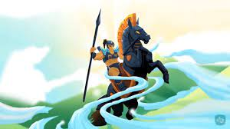
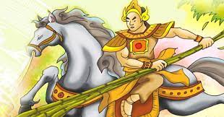
Câu 2. Sưu tầm một số bản kể khác của các truyền thuyết đã học. So sánh và nêu nhận xét về sự giống và khác nhau (sự kiện, chi tiết,...) giữa các bản kể.
- Ví dụ một số dị bản của truyền thuyết “Thánh Gióng”:
+ Bản kể trong sách “Kho tàng truyện cổ tích Việt Nam” của tác giả Nguyễn Đổng Chi.
+ Bản kể trong sách “Hợp tuyển thơ văn Việt Nam, tập 1 – văn học dân gian” do Phong Châu kể.

Slide 21
Câu 3. Tìm hiểu, giới thiệu một tác phẩm thơ hoặc vở kịch thể hiện nội dung truyện Thánh Gióng và nội dung truyện Sơn Tinh, Thủy Tinh.
* Tác phẩm thơ thể hiện nội dung truyện “Thánh Gióng”
* Tác phẩm thơ thể hiện nội dung truyện “Sơn Tinh, Thủy Tinh”

Slide 22
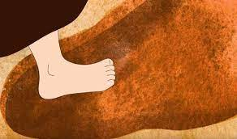
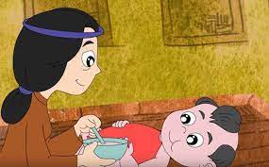
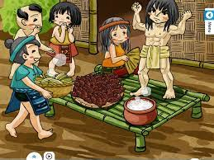
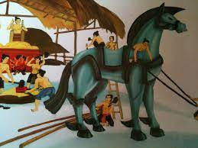
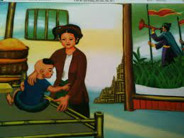
Chuyện Phù Đổng Thiên Vương
“Sáu đời Hùng vận vừa suy,
Vũ Ninh có giặc mới đi cầu tài.
Làng Phù Đổng có một người,
Sinh ra chẳng nói, chẳng cười trơ trơ.
Những ngờ oan trái bao giờ,
Nào hay thần tướng đợi chờ phong vân.
Nghe vua cầu tướng ra quân,
Thoắt ngồi, thoắt nói muôn phần khích ngang.
Lời thưa mẹ dạ cần vương,
Lấy trung làm hiếu một đường phân minh.

Slide 23
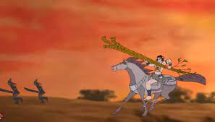
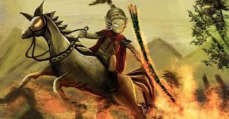
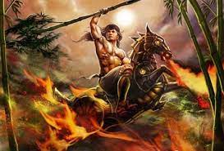
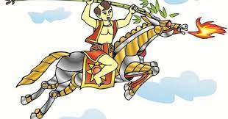
Chuyện Phù Đổng Thiên Vương
“Sứ về tâu trước thiên đình,
Gươm vàng, ngựa sắt đề binh tiến vào.
Trận mây theo ngọn cờ đào,
Ra uy sấm sét, nửa chiều giặc tan.
Áo bào cởi lại Linh San,
Thoắt đà thoát nợ trần hoàn lên tiên.
Đền thiêng còn dấu cố viên,
Sử xưa còn đó lời nguyền còn đây.”
(Trích “Đại Nam quốc sử diễn ca”)

Slide 24
Chuyện Phù Đổng Thiên Vương
“Sứ về tâu trước thiên đình,
Gươm vàng, ngựa sắt đề binh tiến vào.
Trận mây theo ngọn cờ đào,
Ra uy sấm sét, nửa chiều giặc tan.
Áo bào cởi lại Linh San,
Thoắt đà thoát nợ trần hoàn lên tiên.
Đền thiêng còn dấu cố viên,
Sử xưa còn đó lời nguyền còn đây.”
(Trích “Đại Nam quốc sử diễn ca”)

Slide 25


Hay:
“Nhớ xưa thứ sáu Hùng Vương
Hai mươi tám tướng, tướng cường nữ nhung
Xâm thượng cậy thế khoe hùng
Quân sang đóng chật một vùng Vũ Ninh.
Trời cho thánh tướng giáng sinh
Giáng về Phù Đổng ẩn hình ai hay
Mới lên ba tuổi thơ ngây
Nghe vua cầu tướng ngày rày ra quân
Gọi sứ phán bảo ân cần
Roi vàng ngựa sắt đề binh tức thì
Thánh vương khi ấy ra uy
Nửa chiều sấm sét, tức thì giặc tan.
Áo nhung cởi lại Linh San
Thoắt đà thoát nợ trần hoàn lên tiên.
Giúp vua dẹp nước đã yên
Quốc dân hương lửa ức niên phụng thờ.”
(Bài hát dân gian Hội Gióng

Slide 26
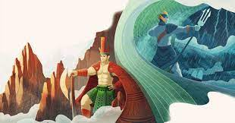
Chuyện Sơn Tinh, Thủy Tinh
“Lại nghe trong thủa Lạc Hùng
Mị Châu có ả tư phong khác thường,
Gần xa nức tiếng cung trang.
Thừa long ai kẻ đông sàng sánh vai?
Bỗng đâu vừa thấy hai người,
Một Sơn Tinh với một loài Thủy Tinh,
Cầu hôn đều gửi tấc thành,
Hùng Vương mới phán sự tình một hai.
Sính nghi ước kịp ngày mai,
Ai mau chân trước, định lời hứa anh.
Trống lầu vừa mới tan canh,
Kiệu hoa đã thấy Sơn Tinh chực ngoài.
Ước sao lại cứ như lời,
Xe loan trăm cỗ đưa người nghi gia.
Cung đàn tiếng địch xa xa,
Vui về non Tản, oán ra bể Tần.
Thủy Tinh lỡ bước chậm chân,
Đùng đùng nổi giận, đem ân làm thù.
Mưa tuôn gió thổi mịt mù,
Ào ào rừng nọ, ù ù núi kia,
Sơn thần hỏa phép cũng ghê,
Lưới giăng dòng Nhị, phen che ngàn Đoài.
Núi cao sông cũng còn dài,
Năm năm báo oán, đời đời đánh ghen.
(Trích “Đại Nam quốc sửdiễn ca”)

Slide 27
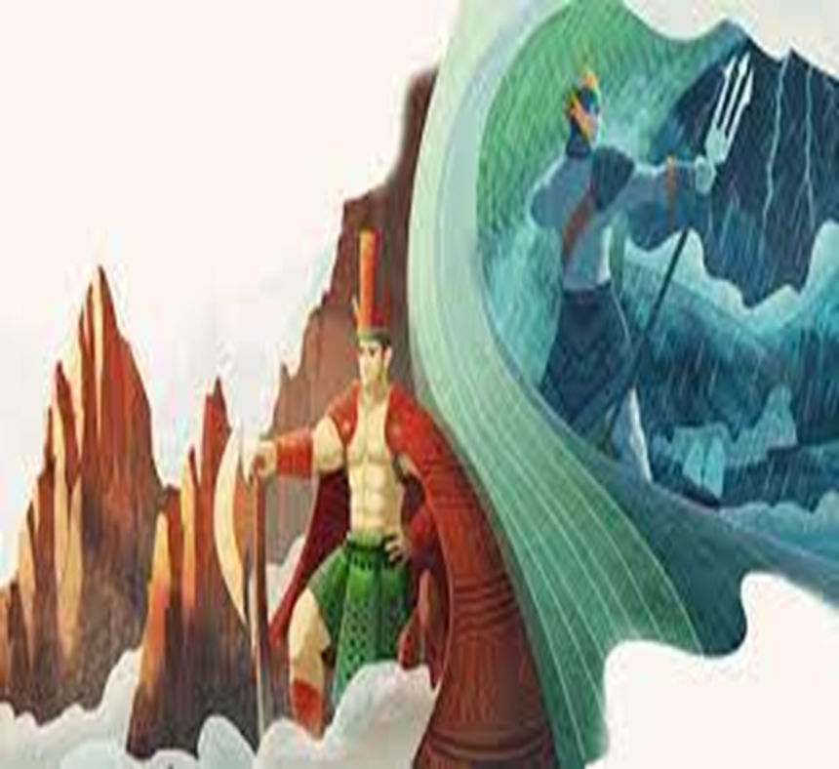
Chuyện Sơn Tinh, Thủy Tinh
I
Ngày xưa, khi rừng mây u ám
Sông núi còn vang um tiếng thần,
Con vua Hùng Vương thứ mười tám,
Mỵ Nương, xinh như tiên trên trần.
Tóc xanh viền má hây hây đỏ,
Miệng nàng hé thắm như san hô,
Tay ngà trắng nõn, hai chân nhỏ:
Mê nàng, bao nhiêu người làm thơ.
Hùng Vương thường nhìn con yêu quá,
Chắp tay ngẩng lên giời tạ ân;
Rồi cười bảo xứng ngôi phò mã,
Trừ có ai ngang vì thần nhân.
Hay đâu thần tiên đi lấy vợ!
Sơn Tinh, Thuỷ Tinh lòng tơ vương,

Slide 28
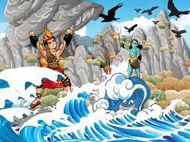
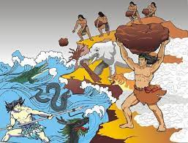
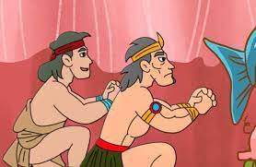
Chuyện Sơn Tinh, Thủy Tinh
I
Không quản rừng cao, sông cách trở,
Cùng đến Phong Châu xin Mỵ Nương.
Sơn Tinh có một mắt ở trán,
Thuỷ Tinh râu ria quăn xanh rì.
Một thần phi bạch hổ trên cạn,
Một thần cưỡi lưng rồng uy nghi.
Hai thần bên cửa thành thi lễ,
Hùng Vương âu yếm nhìn con yêu.
Nhưng có một nàng mà hai rể,
Vua cho rằng thế cũng hơi nhiều!
Thuỷ Tinh khoe thần có phép lạ,
Dứt lời, tay hất chòm râu xanh,
Bắt quyết hò mây to nước cả,

Slide 29
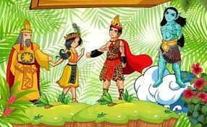
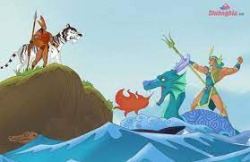
Chuyện Sơn Tinh, Thủy Tinh
I
Dậm chân rung khắp làng gần quanh.
Ào ào mưa đổ xuống như thác,
Cây xiêu, cầu gẫy, nước hò reo,
Lăn, cuốn, gầm, lay, tung sóng bạc,
Bò, lợn, và cột nhà trôi theo.
Mỵ Nương ôm Hùng Vương kinh hãi.
Sơn Tinh cười, xin nàng đừng lo,
Vung tay niệm chú. Núi từng dải,
Nhà lớn, đồi con lổm cổm bò
Chạy mưa. Vua tuỳ con kén chọn.
Mỵ Nương khép nép như cành hoa:
“Con đây phận đào tơ bé mọn,
Nhân duyên cúi để quyền mẹ cha!”
Vua nghĩ lâu hơn bàn việc nước,
Rồi bảo mai lửa hồng nhuốm sương,
Lễ vật thần nào mang đến trước,
Vui lòng vua gả nàng Mỵ Nương.

Slide 30
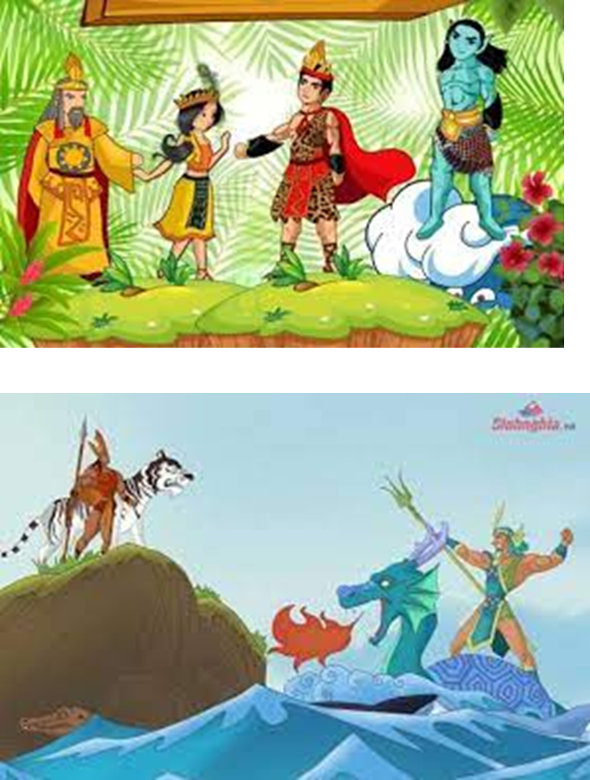
Chuyện Sơn Tinh, Thủy Tinh
II
Bình minh má ửng đào phơn phớt,
Ngọc đỏ rung trên đầu lá xanh.
Ngọn liễu chim vàng ca thánh thót,
Ngự giá Hùng Vương lên mặt thành.
Mỵ Nương bên lầu son tựa cửa,
Rèm ngọc lơ thơ phủ áo hồng.
Cánh nhạn long lanh vờn ánh lửa,
Mê nàng, chim ngẩn lưng giời đông.
Rừng xanh thả mây đào man mác,
Sơn Tinh ngồi bạch hổ đi đầu
Mình phủ áo bào hồng ngọc dát,
Tay ghì cương hổ, tay cầm lau.
Theo sau năm chục con voi xám
Hục hặc, lưng cong phủ gấm điều,
Tải bạc, kim cương, vàng lấp loáng,

Slide 31
Chuyện Sơn Tinh, Thủy Tinh
II
Sừng tê, ngà voi và sừng hươu.
Hùng Vương trên mặt thành liễu rủ,
Hớn hở thần trông, thoáng nụ cười.
Thần suốt đêm sao dài không ngủ,
Mày ngài, mắt phượng vẫn còn tươi.
Sơn Tinh đến lạy chào bên cửa,
Vua thân ngự đón nàng Mỵ Nương.
Lầu son nàng ngoái trông lần lữa,
Mi xanh lệ ngọc mờ hơi sương.
Quỳ lạy cha già lên kiệu bạc,
Thương người, thương cảnh xót lòng đau.
Nhìn quanh, khói toả buồn man mác,
Nàng kêu: “Phụ vương ôi! Phong Châu!”
Kiệu nhỏ đưa nàng đi thoăn thoắt,
Hùng Vương mơ, vịn tay bờ thành.
Trông bụi hồng tuôn xa, xa lắc,
Mắt nhoà lệ ngọc ngấn đầm quanh…

Slide 32
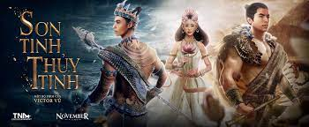
Chuyện Sơn Tinh, Thủy Tinh
II
Thoảng gió vù vù như gió bể,
Thuỷ Tinh ngồi trên lưng rồng vàng.
Yên gấm tung dài bay đỏ choé,
Mình khoác bào xanh da giời quang.
Theo sau cua đỏ và tôm cá,
Chia đội năm mươi hòm ngọc trai,
Khập khiễng bò lê trên đất lạ,
Trước thành tấp tểnh đi hàng hai.
Hùng Vương mặt rồng chau ủ rũ,
Chân trời còn phảng bóng người yêu,
Thuỷ Tinh thúc rồng đau kêu rú,
Vừ uất vì thương, vừa bởi kiêu.
Co hết gân, nghiến răng, thần quát:
“Giết! Giết Sơn Tinh hả hờn ta!”
Tức thời nước sủi reo như thác,
Tôm cá quăng ngọc trai mà hoa.

Slide 33

Chuyện Sơn Tinh, Thủy Tinh
III
Sơn Tinh đang kèm theo sau kiệu,
Áo bào phơ phất nụ cười bay.
(Vui nhỉ mê ai xinh, mới hiểu)
Thần trông kiệu nhỏ, hồn thêm say.
Choàng nghe sóng vỗ, reo như sấm,
Bạch hổ dừng chân, lùi, vểnh tai.
Mỵ Nương tung bức rèm đỏ thắm,
Sơn Tinh trông thấy càng dương oai.
Sóng cả gầm reo lăn như chớp,
Thuỷ Tinh cưỡi lưng rồng hung hăng.

Slide 34
Chuyện Sơn Tinh, Thủy Tinh
III
Tôm kềnh chạy quắp đuôi xôn xao.
Sơn Tinh hiểu thần ghen, tức khắc
Niệm chú, đất nẩy vù lên cao.
Hoa tay thần vẫy hùm, voi, báo.
Đuôi quắp, nhe nanh, giơ vuốt đồng,
Đạp long đất núi, gầm xông xáo,
Máu vọt phì reo muôn ngấn hồng.
Mây đen hăm hở bay mù mịt,
Sấm ran, sét động nổ loè xanh.
Tôm cá xưa nay im thin thít,
Mở quác mồm to kêu thất thanh.
Mỵ Nương kinh hãi ngồi trong kiệu,
Bỗng chợt nàng kêu mắt lệ nhoà.
(Giọng kiêu hay buồn không ai hiểu,
Nhưng thật dễ thương): “Ô! Vì ta!”
Thuỷ Tinh năm năm dâng nước bể,
Đục núi hò reo đòi Mỵ Nương.
Trần gian đâu có người dai thế,
Cũng bởi thần yêu nên khác thường!
(4-1933 - Nguyễn Nhược Pháp)

Slide 35
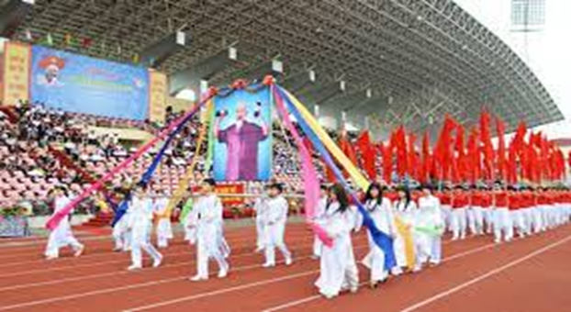
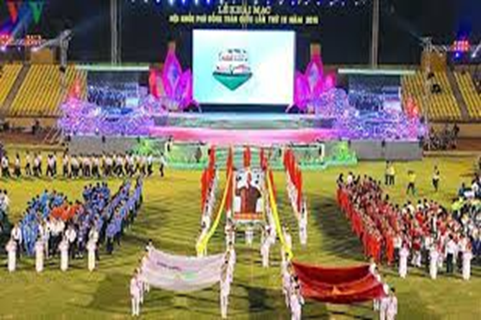
Câu 4. Theo em, vì sao hội thi thể thao trong nhà trường phổ thông thường được đặt tên là Hội khỏe Phù Đổng?
Hội thi dành cho lứa tuổi thiếu niên, lứa tuổi Thánh Gióng trong thời đại mới.
Hội thi đặt tên là hội khỏe Phù Đổng vì
Hình ảnh Thánh Gióng là hình ảnh của sức mạnh, của tinh thần chiến thắng rất phù hợp với ý nghĩa của một hội thi thể thao.

Slide 36
II. THỰC HÀNH ĐỌC
Văn bản: Bánh chưng bánh giầy

Slide 37
1. Hoàn cảnh và sự việc được kể
Vua đã già muốn truyền ngôi.
Hoàn cảnh
Vua có 20 người con trai.
Giặc ngoài đã yên, đất nước thái bình, nhân dân no ấm.

Slide 38
1. Hoàn cảnh và sự việc được kể
Người nối ngôi vua phải nối được chí vua.
Ý của vua
Không nhất thiết là con trưởng

Slide 39
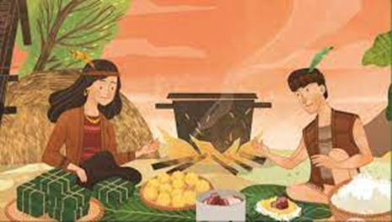
1. Hoàn cảnh và sự việc được kể
Vua ra một câu đố - nhân lễ Tiên Vương.
Hình thức
Các Lang dâng lễ vật sao cho vừa ý vua sẽ được nối ngôi.

Slide 40
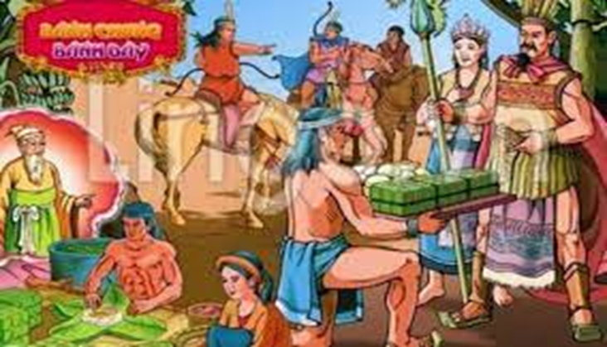
1. Hoàn cảnh và sự việc được kể
Hoàn cảnh
Hoàn cảnh và sự việc được kể
→ Vua chú trọng tài trí, tấm lòng hơn trưởng thứ.
Ýcủa vua
Hình thức

Slide 41
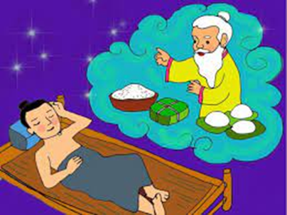
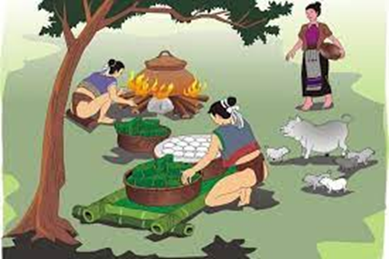
1. Hoàn cảnh và sự việc được kể
Thi nhau làm cỗ thật hậu, thật ngon.
Kết quả cuộc thi : Lang Liêu được chọn làm người nối ngôi.
Các Lang
Sai người đi tìm của quý trên rừng dưới biển
Làm sơn hào hải vị, nem công chả phượng.

Slide 42

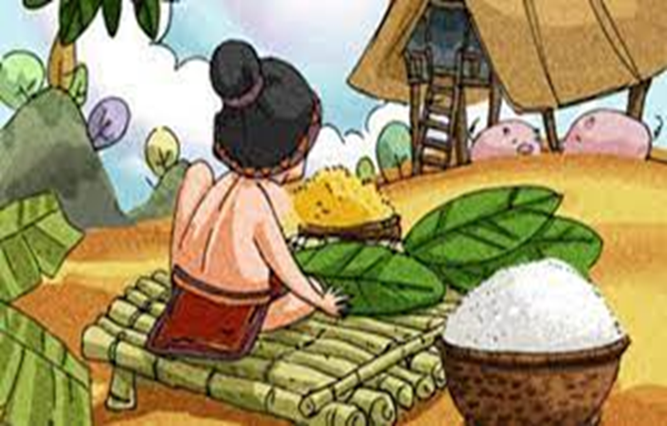
2. Những đặc điểm chính của nhân vật Lang Liêu
Trong các con vua, chàng là người thiệt thòi nhất.
Đặc điểm chính
Thân là con vua nhưng phận thì gần gũi với dân thường.
Chàng được thần báo mộng gợi ý lấy gạo làm bánh. Từ gợi ý, Lang Liêu đã làm ra hai loại bánh rất ngon và ý nghĩa.

Slide 43
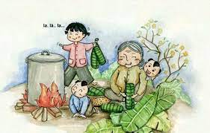
3. Những truyền thống tốt đẹp của người
Giải thích nguồn gốc hai loại bánh cổ truyền.
Giải thích phong tục làm bánh chưng, bánh giầy và tục thờ cúng tổ tiên của người Việt.
Việc được câu chuyện ca ngợi
Quan niệm duy vật thô sơ về Trời, Đất.
Đề cao nghề nông trồng lúa nước.
Ước mơ vua sáng, tôi hiền, đất nước thái bình, nhân dân no ấm.

Slide 44

01
Học bài cũ
HƯỚNG DẪN TỰ HỌC
02
Làm phần bài tập vào vở
03
Sưu tầm các truyền thuyết.
04
Soạn bài: Thế giới cổ tích.

Slide 45
CHÚC CÁC EM HỌC TỐT!

